Slide 1
Методическая разработка по теме:
«На шаг впереди: мультимодальное обучение как ключ к эффективному изучению окружающего мира в начальной школе»
МБОУ Панфиловская СОШ
Подготовила:
Учитель начальных классов Ленькова А.М.

Slide 2


Все гениальное просто, и все простое гениально!

Slide 3
Предмет
«Окружающий мир»
природа
социум

Slide 4

Мультимодальное обучение

Slide 5
Цель данного обучения:
Индивидуализация процесса обучения
Повышение мотивации
Улучшение памяти и понимания материала
Развитие творческих способностей
Формирование коммуникативных навыков

Slide 6
Методы данного обучения
Использование различных типов материалов
Активное вовлечение учащихся в процесс обучения
Использование технологий
Проектная деятельность

Slide 7

Тема – одна, а путей восприятия – множество.

Slide 8
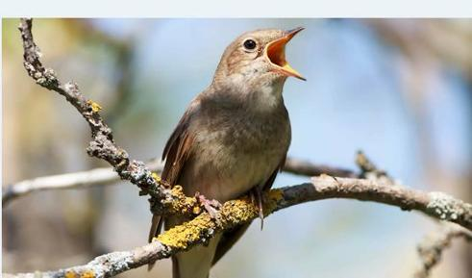
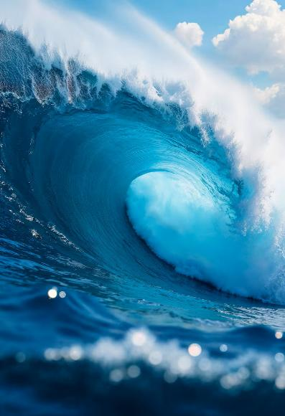

Задания

Slide 9
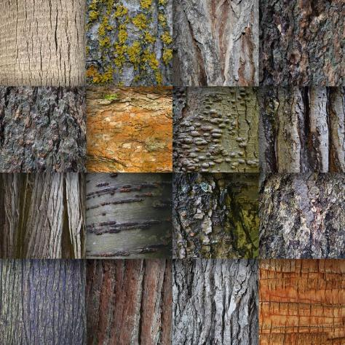
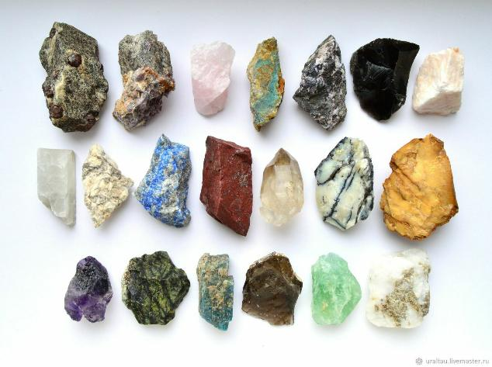
задания

Slide 10
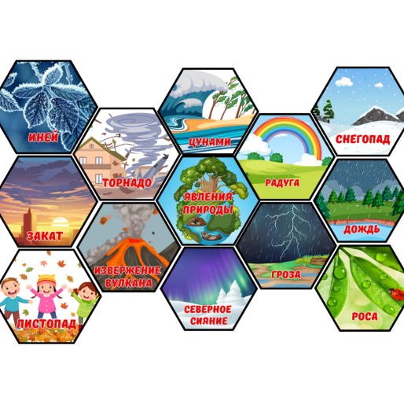
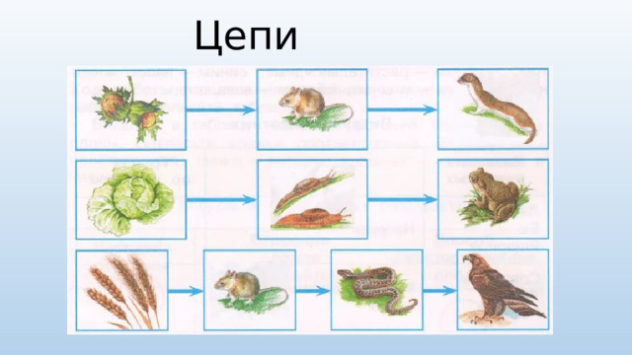
Задания

Slide 11

1 грань-Визуальное
4 грань-Кинестетическое
2 грань-Слуховое
3 грань-Тактильное

Slide 12

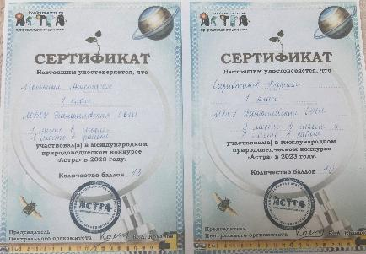

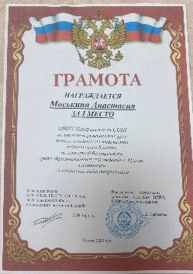
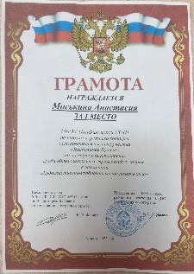



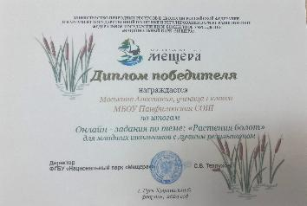

Активность и результативность

Slide 13

Будущее образование

Slide 14

В уроке-многограннике все грани важны!

Slide 15

Спасибо за внимание!

